Slide 1
Anfitrionas: Hablemos de tecnología W4TT

Slide 2




Dhania Mamodaly
Consultora Power BI en Capgemini Formadora Power BI en freelance
https://www.linkedin.com/in/dhania-mamodaly/
@Dhania_
https://cursos.biist.pro/
Analizar sus datos de LinkedIn con Power BI

Slide 3

Agenda
¿Qué es el RGPD?
Conectarse a sus datos de LinkedIn
¿Cómo se trabaja en Power BI?
Limpiar los datos en Power Query
Introducción
Demostraciones
Crear un modelo de datos para explorar datos
Visualizar los datos en un informe Power BI
Cuidar el diseño en Power BI
Charla inspirada de este vídeo https://datatale.com.au/linkedin-data-into-power-bi/

Slide 4
¿Qué es el RGPD?
El Reglamento General de Protección de Datos es la norma que afecta por igual a las grandes corporaciones y a las micropymes —muchas de ellas muy activas en el uso de datos.
Fue de aplicación obligatoria para todas las empresas de la Unión Europea desde el 25 de mayo de 2018, y otorga un mayor control y seguridad a los ciudadanos sobre su información personal en el mundo 2.0.
El RGPD amplía sus derechos a decidir cómo desean que sus datos sean tratados y a cómo quieren recibir información de las empresas.
Las empresas deben ofrecer la posibilidad de descargarse los datos personales.

Slide 5
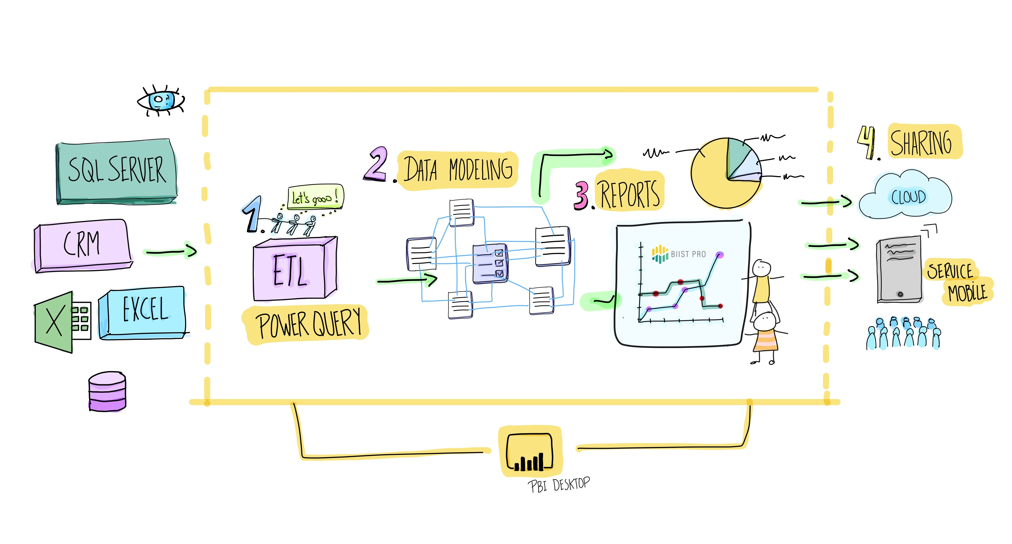
¿Cómo trabajar en Power BI?

Slide 6
Let’s go to Power BI

